Slide 1
Pierwotne i nabyte niedobory odporności
Termin: 18-19.IX.2020
Środowiskowe i genetyczne czynniki ryzyka nabytych niedoborów odporności
Dr n. med. Krzysztof Pietruczuk
Katedra i Zakład Fizjopatologii
Gdański Uniwersytet Medyczny

Slide 2
Niedobory odporności
Niedobór odporności występuje wtedy, gdy układ odpornościowy zawodzi w obronie organizmu przed patogenami lub komórkami nowotworowymi.
Zaburzenia jednego lub więcej składowych układu odpornościowego może powodować nieprawidłową (niedostateczną) odpowiedź immunologiczną.
Przez co dochodzi do:
większej podatność na rozwój infekcji,
większej wrażliwość na rozwój niektórych nowotworów,
niektóre niedobory odporności mogą prowadzić do rozwoju procesów autoimmunizacyjnych

Slide 3
Niedobory immunologiczne - podział
Niedobory immunologiczne dzielimy na:
NIEDOBORY PIERWOTNE
NIEDOBORY WTÓRNE
(NABYTE)
Wywołane zaburzeniem rozwoju układu immunologicznego które jest uwarunkowane genetycznie.
Są najczęściej wynikiem współistniejącego procesu chorobowego lub np. terapii niektórymi lekami (działanie czynnika zewnętrznego)
Notes:
Prawidłowe działanie układu immunologicznego zależy od prawidłowej funkcji limfocytów T i B, prawidłowego przebiegu procesów fagocytozy oraz prawidłowego działania układu dopełniacza.
Upośledzenie którejkolwiek z tych funkcji prowadzi do defektu immunologicznego lub niedoboru białek odpornościowych. Defekty i niedobory immunologiczne mogą mieć charakter pierwotny lub wtórny, związany z upośledzeniem układu immunologicznego w przebiegu choroby zasadniczej.
Wtórne niedobory odporności są nabyte i najczęściej spowodowane zaburzeniami jatrogennymi. Stosowanie różnych leków immunosupresyjnych, przeciwnowotworowych czy niektórych antybiotyków dodatkowo obniża odporność organizmu.

Slide 4

Nabyte niedobory immunologiczne
Wtórne niedobory odporności mogą wystąpić w każdym wieku, z jednakową częstością u kobiet i mężczyzn.
Są one znacznie częstsze niż stany pierwotnego upośledzenia odpowiedzi immunologicznej.
Najczęstsze przyczyny to:
stany wzmożonego katabolizmu (po urazach, oparzeniach zabiegach chirurgicznych)
leczenie środkami immunosupresyjnymi i cytostatykami
zaburzenia endokrynologiczne
choroby autoimmunologiczne
nowotwory
niedożywienie
niewydolność nerek
Osobny problem diagnostyczny i terapeutyczny stanowi zespół nabytego upośledzenia odporności – AIDS.
zakażenia
ciąża
alkoholizm
narkotyki

Slide 5
Nabyte niedobory immunologiczne
Nabyte niedobory immunologiczne najczęściej mają charakter mieszany czyli dotyczą:
humoralnej
odpowiedzi swoistej
komórkowej
odpowiedzi nieswoistej (np. zaburzenia układu dopełniacza).
Z literatury naukowej wynika, że NNO stanowią ok. 50-60% wszystkich niedoborów odporności.
Nabyte
niedobory odporności
=
Wtórne
niedobory odporności
Notes:
Wydaje się, że nabyte niedobory odporności ich liczba występowania jest znacznie niedoszacowana, dlatego pilnie potrzebny jest rejestr pacjentów z NNO, by dokładnie ocenić skalę tego problemu.
To niedoszacowanie wynika z uwagi na fakt stosowania coraz częściej leków ingerujących w układ odpornościowy, które upośledzają jego funkcjonowanie.

Slide 6
Główne cechy nabytych niedoborów immunologicznych.
wtórne niedobory odporności, powstają w wyniku innych występujących chorób, stanów, jak również zastosowanego leczenia,
w odróżnieniu od pierwotnych niedoborów odporności, wtórne niedobory odporności często ustępują po usunięciu ich przyczyny,
wtórne niedobory odporności najczęściej są konsekwencją leczenia immunosupresyjnego – a więc takiego, którego celem jest osłabienie aktywności układu immunologicznego.
Notes:
Terapie immunosupresyjne wykorzystywane są m.in. w chorobach nowotworowych, w celu zapobieżenia odrzucenia przeszczepu, czy też w leczeniu chorób autoimmunologicznych.
Do leczenia immunosupresyjnego zalicza się także chemioterapię, radioterapię, immunoterapię oraz terapię z wykorzystaniem leków ukierunkowanych molekularnie.

Slide 7
Infekcje wirusowe, bakteryjne i pasożytnicze
Do obniżenia odporności może dojść również na skutek różnych zakażeń:
wirusami (np. HSV, odry, EBV),
bakteriami (gruźlica),
pasożytami (np. malaria).
Jedną z chorób związanych z nabytymi niedoborami odporności jest AIDS. Jest to zespół objawów wielu chorób, które pojawiają się w wyniku upośledzenia odporności. Do zachorowania na AIDS dochodzi poprzez zakażenie wirusem HIV.

Slide 8
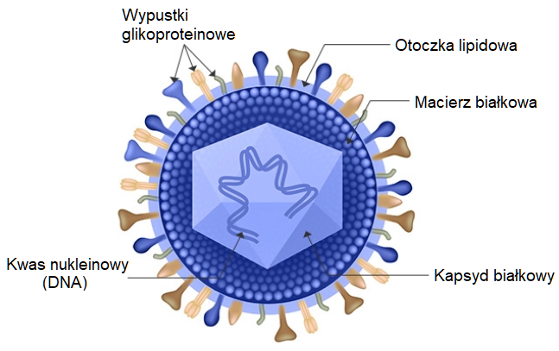
Wirus opryszczki
- Herpes simplex virus (HSV)
Zakażenie HSV jest latentne, utrzymuje się w organizmie przez wiele lat. Zwykle po przebyciu zakażenia wirus pozostaje w komórkach w stanie tzw. uśpienia. Zaburzenia funkcji układu odpornościowego powodują reaktywację zakażenia.
Patofizjologia.
Wirus replikuje się wewnątrzkomórkowo, głównie w komórkach śródbłonka naczyń skóry, prowadząc do ich martwicy. Zakażenie może mieć charakter zakażenia pierwotnego u osób, które dotychczas nie chorowały lub nawrotowego, po różnie długim okresie utajenia, które zależy od stanu układu odpornościowego chorego.
Do nawrotu infekcji mogą prowadzić różne bodźce: nasłonecznienie, infekcje wirusowe lub bakteryjne (np. posocznica), stres lub przemęczenie.

Slide 9
Wirus opryszczki
- Herpes simplex virus (HSV)
Istnieją dwa mechanizmy reaktywacji HSV:
Teoria statyczna
Teoria dynamiczna
Wirusy HSV pozostające w integracji z genomem DNA komórki gospodarza pod wpływem bodźców zewnętrznych replikują się i wydostają się z komórki. Następnie przemieszczają się odśrodkowo, wzdłuż aksonów do zakończeń nerwowych w skórze, zakażając komórki naskórka lub błon śluzowych.
Replikacja wirusa HSV trwa nieprzerwanie. Niewielkie ilości cząstek wirusa nie powodują zmian martwiczych w skórze. Pod wpływem bodźców zewnętrznych replikacja wirusów ulega nasileniu, powodując zmiany martwicze w skórze.
Przy osłabieniu układu odpornościowego oraz uszkodzeniu śródbłonków naczyń w okresie wiremii może wystąpić nietypowa lokalizacja wirusów w innych narządach, np. wątrobie, sercu, nerkach, mózgu itp.

Slide 10
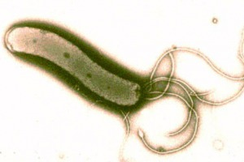
Helicobacter Pylori
Dzięki swej morfologii i czynnikom wirulencji H. pylori łatwo przedostaje się przez śluz pokrywający błonę śluzową żołądka, działa cytotoksycznie i uszkadza śluzówkową barierę ochronną, a enzymy przez nią wydzielane zapoczątkowują miejscową i uogólnioną odpowiedź komórkową i humoralną.

Slide 11
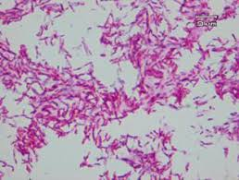
Gruźlica
Wywołują ją prątki gruźlicy Mycobacterium tuberculosis complex
Gruźlica najczęściej przebiega pod postacią płucną, jednak może dotyczyć także wielu innych narządów, takich jak nerki, śledziona, wątroba, jelita, kości i stawy czy układ nerwowy.
Podobnie jak wszystkie postacie gruźlicy pozapłucnej występuje zwłaszcza u pacjentów z obniżoną odpornością:
zakażonych ludzkim wirusem niedoboru odporności (HIV),
biorców przeszczepów leczonych immunosupresyjnie,
podczas leczenia inhibitorem czynnika martwicy guza α (TNF-α).
Prątki gruźlicy

Slide 12
Wtórne niedobory odporności jako stan związany z niedożywieniem
Niedożywienie to stan, w którym organizm nie otrzymuje wystarczającej ilości składników odżywczych z przyjmowanych pokarmów i napojów, które pozwalają mu prawidłowo funkcjonować.
Niedożywienie powoduje problemy związane z:
procesem wzrastania,
ze zdrowiem,
nastrojem,
zachowaniem.
Niedożywienie nie oznacza, że dana osoba nie przyjmuje wystarczającej ilości pokarmu, może to wynikać z faktu, że:
organizm danej osoby nie funkcjonuje prawidłowo, żeby przyswoić wszystkie składniki odżywcze dostarczane z pożywieniem,
dana osoba nie przyjmuje odpowiedniego pożywienia zapewniającego organizmowi wszystkich składników odżywczych potrzebnych do prawidłowego funkcjonowania.
Niedożywienie jest główną przyczyną niedoborów odporności na świecie

Slide 13
Dwa główne typy niedożywienia
kwashiorkor
niedożywienie powodowane jest niedoborem ilościowym, jak i jakościowym (białko, witaminy, pierwiastki śladowe) pożywienia. Dotyczy najczęściej dzieci w ubogich krajach.
Dwa główne
typy niedożywienia
marasmus
w medycynie oznacza stan wyniszczenia organizmu, ale także łagodne niedożywienie powstałe w wyniku niedoborów białkowo-kalorycznych w diecie.

Slide 14
Niedożywienie typu marasmus
Przyczyną tego typu niedożywienia może być długotrwałe głodzenie, urazy lub stany pooperacyjne.
zmniejszenie masy ciała kosztem masy mięśniowej,
zmniejszenie antropometrycznych wskaźników odżywienia białkowego,
osłabienie siły mięśniowej,
niedokrwistość,
spadek odporności,
upośledzenie oddychania, krążenia, trawienia i wchłaniania pokarmu,
suchą, pomarszczoną skórę,
starczy wygląd twarzy,
znaczne upośledzenie wzrostu u dzieci,
obniżenie ciepłoty ciała (z wyjątkiem stanów infekcji),
rzadkie włosy.
Następstwa niedożywienia
typu marasmus obejmują:

Slide 15
Niedożywienie typu kwashiorkor
wzrost częstości infekcji
zaburzenia gospodarki wodno-elektrolitowej oraz układu odpornościowego
zmiany funkcji i struktury narządów wewnętrznych
zaburzona synteza enzymów,
niedostateczna podaż aminokwasów
niedożywienie typu kwashiorkor

Slide 16
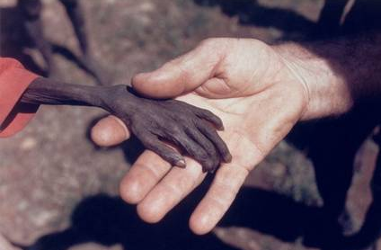
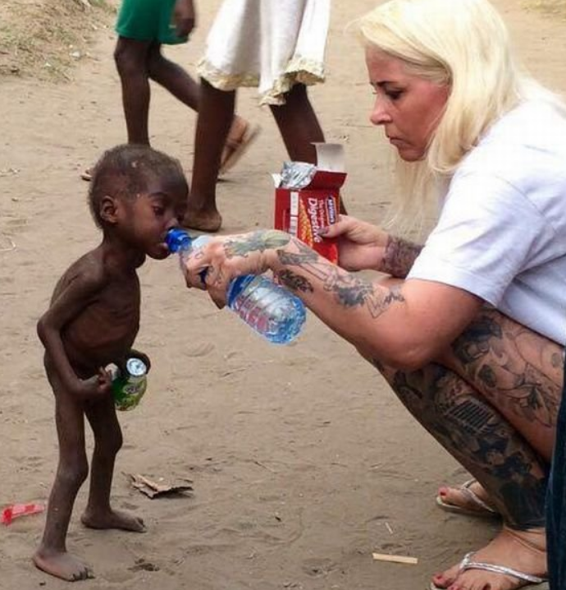
Niedożywienie typu kwashiorkor
Cierpiący na kwashiorkor jest osłabiony, apatyczny, zaniki tkanki tłuszczowej i mięśni mogą być maskowane obrzękami, szczególnie brzucha. Obserwuje się ginekomastię, powiększenie ślinianek, hipogonadyzm.
Laboratoryjnie można wykazać przewodnienie hipotoniczne, ubytki pierwiastków śladowych, hipolipidemię, oraz niedokrwistość. Wchłanianie wody w dolnym odcinku przewodu pokarmowego i zagęszczanie moczu w nerkach jest upośledzone.
Nieleczony kwashiorkor jest zawsze śmiertelny, w jego leczeniu ważne jest powolne wyrównywanie stwierdzonych niedoborów a następnie równie ostrożne rozszerzanie diety, co, przy wczesnym podjęciu terapii zwykle zapewnia korzystne rokowanie.
Notes:
niewydolność zewnątrzwydzielniczą i wewnątrzwydzielniczą trzustki (z hipoglikemią około 50 mg% i nietolerancją glukozy przy hiperinsulinemii)

Slide 17
Przyczyny niedożywienia
Zła dieta (być może z powodu braku zrozumienia, które pokarmy są zdrowe),
Problemy stomatologiczne,
Problemy z połykaniem (dysfagia),
Problem zdrowotny wpływający na ilość pokarmu potrzebnego organizmowi,
Problemy funkcjonowania organizmu związane z przyswajaniem składników odżywczych z przyjmowanego pokarmu,
Zmniejszenie łaknienia (problemy z łaknieniem) być może w związku z wiekiem lub chorobą,
Alkoholizm,
Niski dochód uniemożliwiający danej osobie zapewnienie sobie dostępu do pożywienia i napojów pozwalających na utrzymanie właściwego stanu zdrowia,

Slide 18
Główne przyczyny niedożywienia wpływającego na układ odpornościowy
Niskie spożycie pokarmów: brak dostępu do jedzenia (głód) lub nadmierne ograniczenie dietetyczne (anoreksja).
Przewlekłe choroby: cukrzyca, nowotwory, infekcje.
Urazy fizyczne i psychiczne, zwiększające komórkowe zapotrzebowanie na składniki pokarmowe np. witamina C.
Stosowanie farmaceutyków (sterydy, estrogeny, leki obniżające cholesterol, chemiterapeutyki) – pozbawiają organizm witamin, minerałów i mikroelementów obniżając odporność i zwiększają podatność na infekcje.
Czynniki środowiskowe, pestycydy, środki ochrony roślin, narażenie na promieniowanie, zanieczyszczenie powietrza i wody zwiększa zapotrzebowanie na przeciwutleniacze i obciążają system detoksykacji w wątrobie. Wiele toksyn uszkadza komórki, jeżeli ekspozycja trwa długo to nawet małe ilości tych czynników zaburzają produkcję krwinek w szpiku kostnym i obniżają odporność.

Slide 19
Objawy niedożywienia
niezamierzona utrata masy ciała
osłabienie siły mięśniowej
zmęczenie i uczucie braku energii
zwiększenie częstości występowania zakażeń / chorób
wolniejsze gojenie się skaleczeń i ran
zawroty głowy
zły nastrój
łamliwe paznokcie oraz sucha i łuszcząca się skóra
przedłużająca się biegunka
depresja
u kobiet może prowadzić do występowania nieregularnych miesiączek lub całkowitego wstrzymania okresu – może to prowadzić do problemów z płodnością.

Slide 20
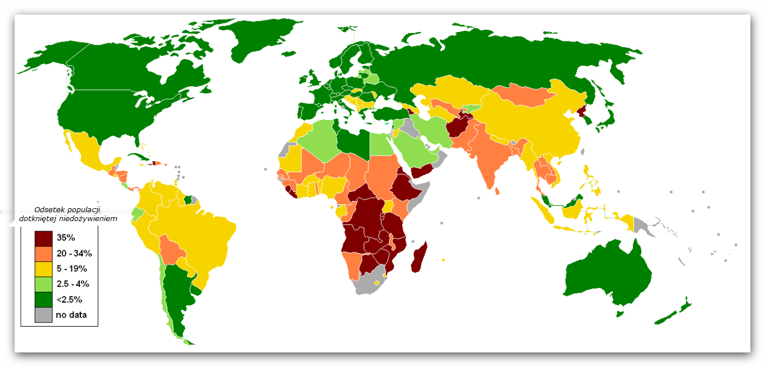
Problem niedożywienia na świecie
Niedożywienie powoduje wzrost ryzyka zakażeń i rozwoju chorób zakaźnych przez co jest głównym czynnikiem ryzyka wystąpienia aktywnej postaci gruźlicy.
W rejonach objętych tym problemem często współistnieją inne problemy np. zły dostęp do wody pitnej odpowiedniej jakości
Obniżenie sił organizmu oraz zaburzenia funkcji OUN powodują błędne koło – ludzie niedożywieni nie są w stanie w prawidłowy sposób pokonywać wyzwań na drodze do zdobycia żywności, zwiększenia dochodów, uzyskania wykształcenia itp.

Slide 21
Zmiany w układzie odpornościowym występujące w niedożywieniu
upośledzenie opóźnionej reakcji nadwrażliwości skórnej,
upośledzona odpowiedź limfocytów na stymulację mitogenową,
zmniejszona aktywność dopełniacza,
zmniejszona produkcja przeciwciał w odpowiedzi na antygen.
zanik (atrofia) grasicy,
zmniejszona intensywność późnej odpowiedzi skórnej,
zmniejszona liczba limfocytów T zwłaszcza CD4 pomocniczych,
zmniejszona odpowiedź na mitogeny,
niedobór składników i zmniejszona aktywność dopełniacza,
fagocytoza przebiega normalnie, lecz zdolność zabijania mikroorganizmów jest zmniejszona (obniżona aktywność metaboliczna komórek),
odpowiedź humoralna jest upośledzona w zakresie, w którym wymagana jest pomoc limfocytów T,
obniżona produkcja IgA ,
zmniejszona produkcja IL-1 i IL-2,
zmniejszona skuteczność szczepień.
Nieprawidłowości odpowiedzi immunologicznej u dzieci z niedożywieniem białkowo-kalorycznym:

Slide 22
Niedożywienie a infekcje
Niedożywienie
Infekcje
Osłabiona odpowiedź immunologiczna:
Wrodzona
Nabyta
Zaburzenia wchłaniania:
Zmiany w świetle jelita
Uszkodzenie błony śluzowej

Slide 23
Błędne koło niedożywienia i infekcji
Niewystarczająca podaż pokarmu
Utrata apetytu
Utrata składników odżywczych
Zaburzenia wchłaniania
Zmiana metabolizmu
Utrata wagi
Zaburzenia wzrostu
Obniżona odporność
Uszkodzenie błon śluzowych
Choroby:
Wzrost częstości występowania, wydłużenie czasu trwania, nasilenie

Slide 24

Anorexia nervosa - jadłowstręt psychiczny
jako model niedożywienia kalorycznego
Definicja
Jadłowstręt psychiczny (anorexia nervosa) jest to zespół nieprawidłowych nastawień psychicznych, wyrażający się ograniczaniem ilości i rodzaju spożywanych pokarmów, z następowymi zmianami somatycznymi, metabolicznymi i endokrynnymi.
Szacuje się, że na anoreksję choruje 1–2 proc. młodzieży między 12 i 14 oraz 17 i 25 rokiem życia. Stopień śmiertelności w przypadku tych chorych (na skutek powikłań zdrowotnych lub samobójstw) wynosi ok. 20 proc.

Slide 25
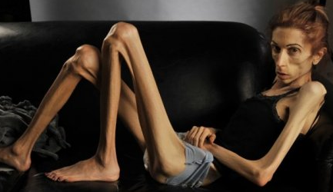
Anorexia nervosa - jadłowstręt psychiczny
jako model niedożywienia kalorycznego
W anoreksji dochodzi do utraty prawie całej izolującej warstwy tkanki tłuszczowej. Tętno jest zwolnione a ciśnienie tętnicze krwi obniżone, wolniejsza jest perystaltyka jelit, pojawiają się zaparcia.
Głodzenie się prowadzi do anemii oraz hipoglikemii która jest skutkiem ubytków glikogenu i zapasów tłuszczu w organizmie.
Anoreksja powoduje też zahamowanie wzrostu i rozwoju płciowego oraz zaniki mózgowe. Występują zaburzenia pracy nerek. Niedobory potasu wywołują z kolei groźne zaburzenia w rytmie pracy serca.
Bardzo poważne skutki ma zanik miesiączki – jeśli trwa dłużej niż pół roku, niedobór estrogenów powoduje obniżenie gęstości kości, prowadząc do osteoporozy. Jest też przyczyną nadmiernego owłosienia, wiąże się z ryzykiem torbieli jajników i bezpłodnością.
Niedożywienie jest przyczyną znacznego obniżenia odporności, co sprawia, że anorektyczki umierają czasem z powodu błahych infekcji.

Slide 26
Zespół metaboliczny
Zgodnie z definicją Światowej Organizacji Zdrowia, zespołem metabolicznym nazywamy współwystępowanie czynników ryzyka pochodzenia metabolicznego, sprzyjających rozwojowi chorób sercowo-naczyniowych o podłożu miażdżycowym oraz cukrzycy typu 2.
ZESPÓŁ METABOLICZNY
Składowe zespołu metabolicznego zgodnie z Trzecim Raportem Narodowego Programu Edukacji Cholesterolowej na temat wykrywania, oceny i leczenia hipercholesterolemii u osób dorosłych (NCEP-ATPIII):
otyłość brzuszna
dyslipidemia,
podwyższone ciśnienie krwi,
insulinooporność z lub bez upośledzonej tolerancji glukozy,
stan prozapalny oraz stan prozakrzepowy

Slide 27
Choroby metaboliczne a wtórne niedobory immunologiczne
CUKRZYCA
Niedobory odporności mogą być także spowodowane współistnieniem chorób metabolicznych. Jedną z najczęściej występujących chorób metabolicznych jest cukrzyca. Choroba ta związana jest z występowaniem zaburzeń gospodarki węglowodanowej, co przekłada się również na zaburzenia lipidowe oraz zmianę masy ciała. Niedobór insuliny pośrednio zakłóca proces fagocytozy. Ponadto,
Cukrzyca typu I jest chorobą o podłożu autoimmunologicznym, co dodatkowo predysponuje do występowania innych chorób autoimmunizacyjnych.
Notes:
Proces fagocytozy, który to jest ważną częścią składową reakcji układu immunologicznego i chroni przed infekcjami wirusowymi, bakteryjnymi, pierwotniakowymi oraz grzybiczymi.

Slide 28
Insulinooporność
Insulinooporność stanowi główną składową zespołu metabolicznego.
Na rozwój insulinooporności wpływa wiele czynników, między innymi.
Modyfikacje żywieniowe zalecane w insulinooporności polegają przede wszystkim:
czynniki genetyczne,
niewłaściwy sposób żywienia,
niska aktywność fizyczna,
stres emocjonalny
na ograniczeniu podaży tłuszczu,
ograniczeniu cukrów prostych oraz alkoholu,
zwiększeniu spożycia błonnika z produktami zbożowymi, warzywami i owocami.
prawidłowa masa ciała,
umiarkowana aktywność fizyczna,
unikanie stresu.
Wrażliwość tkanek na insulinę zwiększają:

Slide 29
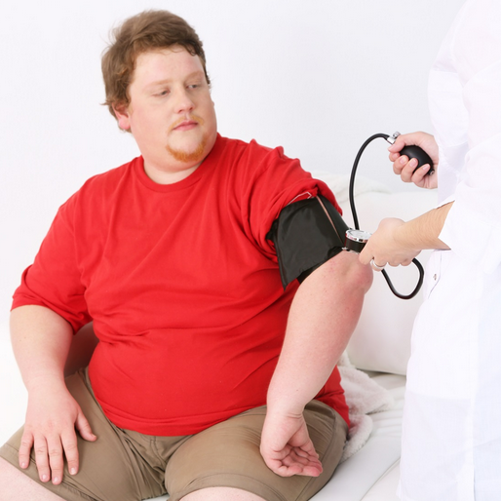

Otyłość a układ immunologiczny
Zwiększone ryzyko infekcji i zaburzenie wytwarzania przeciwciał
Zmniejszenie ilości limfocytów T (wszystkich subpopulacji) i B
Zmniejszenie odpowiedzi limfocytów T na mitogeny
Zwiększona ilość leptyny i cytokin prozapalnych – rola adipocytów

Slide 30
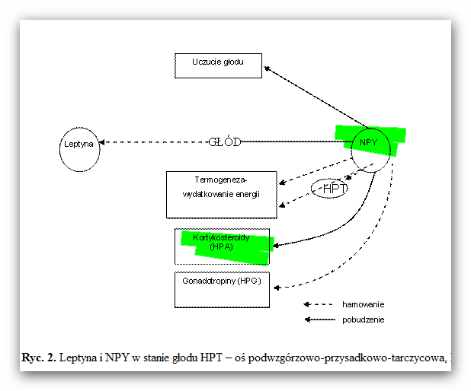
Leptyna a układ immunologiczny
Wysokie poziomy leptyny występujące w otyłości związane są z chorobami związanymi z procesem zapalnym – zespół metaboliczny, choroby sercowo-naczyniowe.
Leptyna działa prozapalnie, angiogennie i jest czynnikiem mitotycznym.
Długotrwałe spożywanie pokarmów o wysokim indeksie glikemicznym, powoduje częste wyrzuty insuliny oraz tworzenie tkanki tłuszczowej. W efekcie tego mózg przestaje odbierać sygnały leptyny ze względu na jej nadmiar oraz nie decyduje się wyłączyć uczucia głodu.
Notes:
Neuropeptyd Y (NPY) jest neurotransmiterem wytwarzanym w podwzgórzu. Nasilenie wytwarzania neuropeptydu Y powoduje wzrost łaknienia, ogranicza termogenezę i wydatek energetyczny, wpływa na podwyższenie stężenia insuliny i kortykosteroidów. W warunkach fizjologicznych w czasie głodu stężenie NPY w podwzgórzu wzrasta, a dokomorowe podanie NPY powoduje u doświadczalnych zwierząt otyłość i aktywuje oś podwzgórzowo-przysadkowo-nadnerczową. Hamując oś podwzgórzowo- -przysadkowo-gonadową, przyczynia się do powstania bezpłodności.
Ahima i wsp. uważają, że NPY hamuje termogenezę i adaptuje organizm do przetrwania głodu. Wzrost stężenia leptyny zmniejsza wytwarzanie NPY w podwzgórzu. U głodujących zwierząt, u których stężenie NPY we krwi było podwyższone, podanie leptyny obniża w podwzgórzu zawartość mRNA dla neuropeptydu Y, co powoduje zmniejszoną jego syntezę. Zmniejszona dostępność pokarmu powoduje spadek stężenia leptyny, brak ograniczenia wytwarzania NPY i wzrost jego aktywności.
Rohner-Jeanrenaud i Jeanrenaud [1996] zauważyli, że dokomorowe podanie NPY zwiększa wytwarzanie leptyny i podwyższa jej stężenie w surowicy.
Pomiędzy leptyną a neuropeptydem Y zachodzi sprzężenie zwrotne. Leptyna wpływa na obniżenie stężenia NPY w podwzgórzu, a wzrost wytwarzania NPY zwiększa wydzielanie leptyny (ryc. 1). Ahima i wsp. uważają, że najważniejszą rolą fizjologiczną NPY jest regulacja układu neuroendokrynnego w okresach głodu. Wynikać to może z faktu wpływu obniżenia stężenia leptyny w okresach niedoborów kalorycznych na zwiększenie czynności podwzgórzowego NPY.

Slide 31
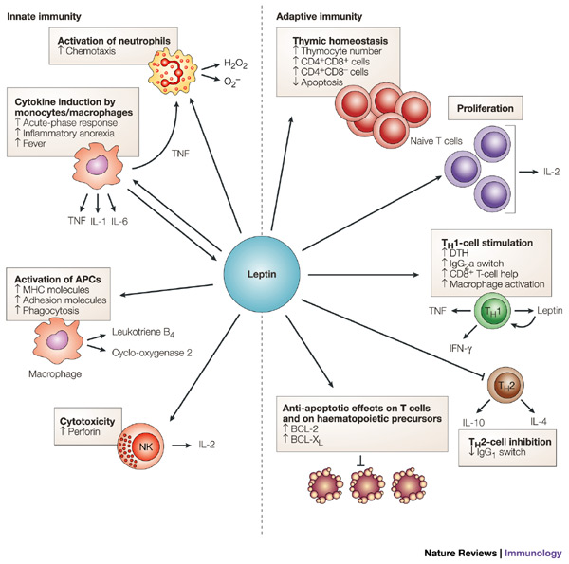
Leptyna a układ immunologiczny

Slide 32
Rola cytokin w zespole metabolicznym
Czynnik martwicy nowotworów – TNF
Ekspresja TNF i jego receptorów jest podwyższona w tkance tłuszczowej osób otyłych.
Rola w cukrzycy typu 2 - hamowanie sekrecji insuliny - wpływ na proces transdukcji sygnału insulinowego, na białka substratowe receptorów insulinowych
TNF moduluje ekspresję i produkcję innych adipokin takich jak IL-6, leptyny i adiponektyny
Podwyższona ekspresja TNF w tkance tłuszczowej nie musi się przekładać na zwiększenie poziomu cytokiny na obwodzie - działania parakrynne
Interleukina 6 (IL-6)
Wykazano, że aż 1/3 krążącej na obwodzie cytokiny pochodzi z adipocytów
Działanie IL-6 na ekspresję czynnika sygnalizacyjnego receptora insulinowego.
Wpływ na funkcje naczyń krwionośnych i jej wpływu na syntezę tlenku azotu przez śródbłonek a tym samym na regulację ciśnienia krwi

Slide 33
Wpływ witamin na układ odpornościowy
Witamina B6
Niezbędna do produkcji przeciwciał i cytokin. Efekt niedoboru: upośledzenie dojrzewania limfocytów, produkcji przeciwciał i aktywności limfocytów T.
Kwas foliowy
Niedobór wpływa na obniżenie ilości krążących limfocytów T (szczególnie CD8+), zmniejsza proliferację w odpowiedzi na antygen, powoduje zatrzymanie limfocytów w fazie S cyklu komórkowego i apoptozę – co zmniejsza odporność na infekcje).
Niedobór powoduje obniżenie ilości limfocytów, wzrost proporcji CD4+/CD8+ (poprzez zmniejszenie CD8+), obniżenie aktywności NK. Obniżona produkcja przeciwciał przeciwko pneumokokom w odpowiedzi na szczepienie u starszych osób z niedoborem B12.
Witamina B12
Stymuluje funkcje leukocytów (chemotaksję neutrofilów i monocytów), stymuluje proliferację limfocytów T w odpowiedzi na infekcje, poprzez wzrost produkcji cytokin i przeciwciał. Ale jednocześnie zmniejsza produkcję cytokin prozapalnych: IL-6 i TNF.
Witamina C
Notes:
Witamina B6 - niezbędna w biosyntezie kwasów nukleinowych i białek.
Kwas foliowy - niezbędny w biosyntezie kwasów nukleinowych i białek, razem z witaminą B6 i B12.
Witamina B12 - zaangażowana w metabolizm węgla-1 razem z kwasem foliowym.
Witamina C - wysokie stężenie witaminy C w leukocytach, jest szybko zużywana w trakcie infekcji np. do zmniejszenia skutków stresu oksydacyjnego.

Slide 34
Wpływ witamin na układ odpornościowy
Witamina A
Niedobór jest związany ze zmniejszeniem fagocytozy i wybuchu tlenowego makrofagów podczas infekcji, zmniejszeniem liczby i funkcji limfocytów NK, zaburzeniami różnicowania Th1 i Th2.
Niedobór witaminy A zmniejsza zdolność obrony przez patogenami zewnątrzkomórkowymi, co wynika z obniżenia produkcji przeciwciał. Witamina A podtrzymuje prawidłową produkcję przeciwciał poprzez zmniejszenie produkcji cytokin IL-12, TNF i IFNγ przez limfocyty Th1.
Suplementacja wit. E zwiększa proliferację limfocytów w odpowiedzi na mitogeny, zwiększa produkcję IL-2, zwiększa aktywność NK, zwiększa fagocytozę i zmniejsza stres oksydacyjny.
Zwiększone spożycie promuje cytokiny Th1 i zmniejsza Th2.
W rzadkich przypadkach niedoboru wit. E u ludzi wykazano upośledzenie funkcji limfocytów T i DTH.
Witamina E
Notes:
Witamina A - działa poprzez kwas retinowy, ważna rola w regulacji wrodzonej i nabytej odporności komórkowej i humoralnej. Niedobór powoduje niedobory integralności nabłonka jelit, z powodu utraty komórek kubkowych, a w konsekwencji zwiększa podatność na patogeny w układzie oddechowym i pokarmowym.
Witamina A jest silnie związana z odpornością zależną od przeciwciał.
Witamina E - wolne rodniki i peroksydacja lipidów działają immunosupresyjnie, a wit. E mając silne działanie antyoksydacyjne optymalizuje i zwiększa odpowiedź immunologiczną.

Slide 35
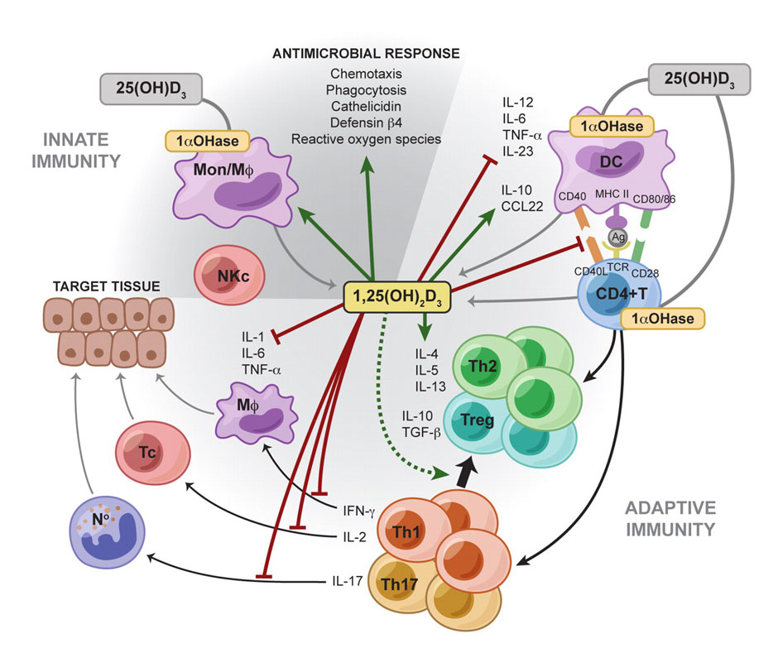
Wpływ witamin na układ odpornościowy
Witamina D
Zwiększa odpowiedź wrodzoną poprzez zwiększenie różnicowania monocytów do makrofagów. Niedobór koreluje z wysoką podatnością na infekcje, z powodu zmniejszonej miejscowej odpowiedzi wrodzonej i DTH.
Witamina D hamuje dojrzewanie komórek dendrytycznych (obniżenie IL-12, zwiększenie IL-10, hamuje prezentację antygenu), zmniejsza proliferację limfocytów T, przekierunkowuje różnicowanie w Th2.
Notes:
Witamina D - rola immunomodulacyjna zależna od receptorów VDR na komórkach układu odpornościowego. Dużo receptorów mają niedojrzałe tymocyty w grasicy i dojrzałe limfocyty CD8+, mniejsze ilości monocyty, makrofagi i limfocyty CD4+.

Slide 36
Wpływ witamin na układ odpornościowy
Typ zaburzenia | Niedobór witamin | Niedobór minerałów
Obniżona odporność na infekcje | Witamina A, C, D | Cynk, miedź, żelazo, selen
Niska liczba limfocytów T | Witamina C, B6, A, kwas foliowy | Żelazo, miedź, cynk
Zaburzenia funkcjonowania monocytów/makrofagów | Witamina A, C, D | Cynk, jod
Zaburzenia funkcjonowania neutrofili | Witamina B6, B12, kwas foliowy, witamina C, witamina E | Żelazo
Zaburzenia odpowiedzi zależnej od grasicy | Witamina C | Cynk, miedź
Osłabiona odpowiedź na nowe antygeny | Witamina A, B2 i B3, B6, kwas pantotenowy (B5), biotyna, kwas foliowy, witamina D | Cynk
Zanik tkanki limfoidalnej | Witamina B6, A, B2 i B3, kwas pantotenowy | Cynk, miedź, żelazo

Slide 37
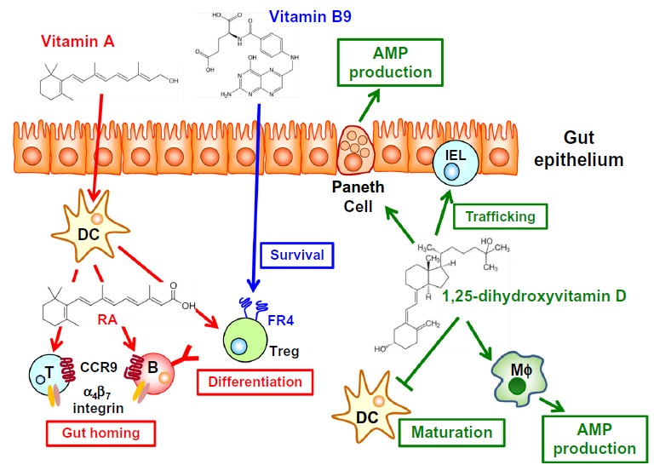
Regulacja odpowiedzi immunologicznej przez witaminy w jelitach
Notes:
Limfocyty B i T aktywowane przez DCs w obecności RA (retinoic acid – witamina A) mają ekspresję molekuł (integryny a4b7 i CCR9) powodujących migrację do jelit, RA promuje różnicowanie naiwych limf. T w Treg.
W czasie różnicowania w Treg komórki nabywają ekspresję receptora dla folianów (FR4), receptor dla wit. B9. Oś witamina B9–FR4 reguluje przeżycie limfocytów regulatorowych.
Witamina D działa na komórki Panetha w warstwie nabłonkowej i makrofagi – zwiększa produkcję peptydów przeciwbakteryjnych (AMPs). Promuje ona także wędrówkę limfocytów wewnątrznabłónkowych i hamuje dojrzewanie komórek dendrytycznych.

Slide 38
Ciąża a wtórne niedobory immunologiczne
Spadek odporności na zakażenia, przede wszystkim wirusowe, obserwowany jest u kobiet w ciąży.
okres ciąży związany jest ze zmianami zachodzącymi w układzie immunologicznym. Zmiany te dotyczą przede wszystkim odpowiedzi komórkowej, która to właśnie w największym stopniu odpowiada za zwalczanie infekcji wirusowych.
W okresie ciąży obserwuje się zarówno zwiększoną zapadalność na choroby o etiologii wirusowej, jak również nasilenie ich rozwoju.

Slide 39
Stres, sen i dieta a wtórne niedobory immunologiczne
Do wtórnego obniżenia odporności mogą się również przyczynić tak banalne czynniki jak niewystarczająca – niedostosowana do wieku i zapotrzebowania – ilość snu oraz niewłaściwa dieta.
Szczególnie jesienią warto zadbać o zdrową, różnorodną dietę, która będzie bogata w witaminy i przeciwutleniacze.
Negatywny wpływ na odporność ma również przewlekły stres, zbyt mała ilość aktywności fizycznej oraz stosowanie używek – szczególnie szkodliwy wpływ na odporność ma palenie papierosów.
Notes:
Warto przypomnieć, że kiedy spada temperatura za oknem, nie warto zamykać się w domu. Hartowanie – również dzieci – ma niezwykle pozytywny wpływ na kształtowanie odporności.
Oczywiście, nie wolno zapominać o dostosowanym do pogody ubiorze.
Nie można też zapominać o tym, że dla wykształcenia odporności konieczny jest kontakt z różnymi zanieczyszczeniami, dlatego też zbyt sterylne wychowywanie dzieci może doprowadzić nie tylko do alergii, ale również osłabienia odporności.

Slide 40
Antybiotykoterapia
Ważnym problemem jest również nadużywanie antybiotyków. Często są one stosowane nawet wówczas, gdy nie są potrzebne. Pomimo. że wykazują one działanie przeciwbakteryjne, niestety nierzadko są również stosowane w chorobach wirusowych. Antybiotykoterapia prowadzi do zaburzenia naturalnej flory jelitowej, która to pośrednio wpływa na odporność organizmu. Dlatego też niewłaściwe stosowanie tych leków może doprowadzić do osłabienia odporności organizmu.

Slide 41
Przewlekła niewydolność nerek
Wtórny niedobór odporności wywołują również choroby ogólnoustrojowe, na przykład przewlekła niewydolność nerek a także choroby nowotworowe.

Slide 42
Choroby limfoproliferacyjne
Zakażenia w WNO nawracają i najczęściej mają ciężki przebieg. Jedną z najczęstszych przyczyn WNO stanowi leczenie immunosupresyjne, powszechnie stosowane w wielu chorobach. Coraz częściej WNO jest następstwem powikłania po leczeniu biologicznym, ingerującym w funkcjonowanie układu odpornościowego.
Częstą też przyczyną deficytów odporności są choroby limfoproliferacyjne, w tym przewlekła białaczka limfocytowa (PBL) czy szpiczak plazmocytowy (MM).
Hipogammaglobulinemia (niedobór przeciwciał), występująca w PBL, wiąże się z brakiem prawidłowo funkcjonujących limfocytów B.
W MM intensywnie produkowane są białka monoklonalne, natomiast niewiele może być przeciwciał prawidłowych, spełniających swoje funkcje.
Zastosowanie chemioterapii w leczeniu chorób nowotworowych może powodować neutropenię i niedobory przeciwciał, co znacznie zwiększa ryzyko wystąpienia infekcji.
Notes:
Obraz kliniczny WNO jest podobny do PNO. (WNO – wtórne niedobory odporności, PNO – pierwotne niedobory odporności).
Dominują nawracające zakażenia, natomiast rzadziej występują objawy autoimmunizacji.

Slide 43
Prawdopodobieństwo rozwinięcia NNO w przebiegu chorób limfoproliferacyjnych.
U chorych na PBL hipogammaglobulinemia (niedobory przeciwciał) jest obecna u 20-25 proc. chorych w chwili diagnozy, jeszcze przed leczeniem immunosupresyjnym. U kolejnych 20-40 proc. chorych pojawia się wraz progresją choroby.
Jeżeli dodamy do tego zaburzenia odpowiedzi komórkowej, niedobory dopełniacza, zaburzenia funkcji granulocytów i inne, możemy rozpoznać Wtórne Niedobory Odporności u większości chorych na PBL.
Podobnie jest u chorych na MM – tutaj niedobory prawidłowych przeciwciał występują u prawie 90 proc. pacjentów. W tych chorobach (PBL i MM) najczęściej stosujemy substytucje immunoglobulin pobranych od zdrowych dawców.
Notes:
W przypadku PBL i MM – prawdopodobieństwo jest duże, nawet bez leczenia immunosupresyjnego.
MM – szpiczak plazmocytowy.

Slide 44
Nabyte niedobory immunologiczne
- diagnostyka
Diagnostyka NNO jest zbliżona do PNO poza badaniami genetycznymi, które wykonujemy w przypadku PNO.
Podejrzenie niedoboru odporności należy diagnozować możliwie szybko, wykonując badania oceniające poszczególne składowe odpowiedzi odpornościowej.
Wstępna ocena, poza dokładnie zebranym wywiadem i badaniem fizykalnym, polega na wykonaniu takich badań jak OB, morfologia krwi z rozmazem białokrwinkowym, elektroforeza białek.
W DALSZYM ETAPIE NALEŻY PRZEPROWADZIĆ OCENĘ POZIOMU IMMUNOGLOBULIN, SUBPOPULACJI LIMFOCYTÓW I INNE SPECJALISTYCZNE BADANIA, ZALEŻNIE OD RODZAJU NIEDOBORU.

Slide 45
Nabyte niedobory immunologiczne
a genetyka
Z definicji genetyczne przyczyny mają pierwotne niedobory odporności. W przypadku wtórnych mogłaby to być sytuacja, gdy zaburzenie genetyczne nie dotyczące żadnego genu związanego z reakcjami odpornościowymi prowadzi do takiej zmiany w organizmie, która wywołuje wtórny niedobór odporności.
Dystrofi miotonicznej typu 1 (MD1)towarzyszy hypogammaglobulinemia.
MD1 jest oczywiście warunkowana genetycznie, ale skojarzona z nią hipogammaglobulinemia nie ma na razie statusu pierwotnego niedoboru odporności.
Przykładem może być zespół Downa: częsta niewydolność immunologiczna, infekcje itd., ale bez bezpośrednich dowodów na podłoże genetyczne niedoborów odporności.
Notes:
Clin Exp Immunol. 2011 Apr; 164(1): 9–16. doi: 10.1111/j.1365-2249.2011.04335.x PMCID: PMC3074212 PMID: 21352207 Infections and immunodeficiency in Down syndrome G Ram and J Chinen;

Slide 46
Prezentacja powstała na podstawie dostępnej
literatury i danych z internetu.

Slide 47
K O N I E C
D z i ę k u j ę z a u w a g ę

